Slide 1

Présentation de la supervision
Présentation du logiciel NAGIOS
Installation et configuration
Supervision et monitoring

Slide 2


01 - Présentation de la supervision
La supervision est la surveillance du bon fonctionnement d’un système ou d’une activité.
Elle permet de surveiller, rapporter et alerter les fonctionnements normaux et anormaux des systèmes informatiques.
Elle répond aux préoccupations suivantes :
technique : surveillance du réseau, de l’infrastructure et des machines ;
applicative : surveillance des applications et des processus métiers ;
contrat de service : surveillance du respect des indicateurs contractuels ;
métier : surveillance des processus métiers de l’entreprise.
En cas de dysfonctionnement, le système de supervision permet d'envoyer des messages sur la console de supervision, des sms ou bien d'envoyer un courriel à l'opérateur.
Mais si la supervision n'est pas active 24/7 le dysfonctionnement se produit en dehors des heures de bureau, et en l'absence de système approprié, l'alerte n'est pas reçue par l'opérateur, et les utilisateurs des applications ne sont pas prévenus du dysfonctionnement

Slide 3
01 - Présentation de la supervision
La supervision va donc porter sur :
Les ressources physiques
De manière évidente, il faut s'assurer que :
les CPU des ordinateurs concernés ne chauffent pas ;
les disques durs ne se remplissent pas sans contrôle ;
les cartes réseaux des équipements sont toujours opérationnelles ;
les barrettes mémoire ne sont pas défectueuses ;
etc.
Le système
Au niveau du système, il faut également :
s'assurer que les systèmes d'exploitation (Unix/Linux, Windows ou autre) fonctionnent correctement ;
contrôler les messages d'erreur système, les mises à jour éventuelles des composants de l'OS, le noyau, les drivers, le nombre de processus actifs, le processus de démarrage automatique en cas de coupure électrique, etc.
Les services
Il faut s’assurer que les services Web sont fonctionnels,
vérifier les bases de données, les annuaires, les serveurs FTP ou NAS, les services SSH ou WMI pour les connexions de maintenance, les processus de sauvegardes automatiques, etc.
Les réseaux
il faut également s'assurer que les équipements d'interconnexion fonctionnent que les routers sont toujours accessibles, que tous les ports des switchs /routers nécessaires sont opérationnels, que les bandes passantes paramétrées sont suffisantes, etc.

Slide 4






01 - Présentation de la supervision
Solutions libres et open source de supervision
Pour pouvoir réaliser une supervision industrielle ou informatique, il est possible d'utiliser des logiciels de supervision open source.

Slide 5
02 - Présentation du logiciel NAGIOS
Nagios est une application permettant la surveillance système et réseau. Elle surveille les hôtes et services spécifiés, alertant lorsque les systèmes ont des dysfonctionnements et quand ils repassent en fonctionnement normal. C'est un logiciel libre sous licence GPL.
C'est un programme modulaire qui se décompose en trois parties :
L'ordonnanceur
l'interface web
les sondes (appelées greffons ou plugins).

Slide 6
02 - Présentation du logiciel NAGIOS
L'ordonnanceur :
est le cœur du programme. Il s'agit d'un processus qui se lance en tant que service système. Son mode de fonctionnement est simple mais très efficace : il paramètre des objets host et service, qui seront supervisés par l'intermédiaire d'un objet command. Celui-ci lancera, à intervalles réguliers et paramétrables, des sondes sous la forme de programmes exécutables. Les résultats de ces actions de supervision sont stockés dans des fichiers au format texte. Bien entendu, configurer des objets permet, entre autre, de :
Observer le temps entre chaque exécution de la sonde ;
Définir des seuils permettant de juger les résultats (aussi appelés « statuts », OK, WARNING, UNKNOWN ou CRITICAL, par exemple pour les objets de type service) ;
Gérer efficacement les notifications vers les acteurs responsables de la maintenance de ces objets ;
Indiquer un minimum de topologie concernant le schéma d'architecture réseau ;
Déclencher des actions particulières sur certains statuts ;
Etc.

Slide 7
02 - Présentation du logiciel NAGIOS
Les plugins
aussi appelés « sondes » sont des programmes qui fonctionnent de manière autonome et servent à superviser les caractéristiques des objets configurés. Parmi ces caractéristiques, on peut notamment citer :
la charge CPU,
l'occupation de la mémoire ou du disque,
les services HTTP, SSH, FTP, SNMP, PING, WMI, POP3, et beaucoup d'autres encore.
Les plugins Nagios étant normalisés et très bien documentés, il est possible de coder soi-même un plugin spécifique à son besoin ;
L'interface Web d'administration
Ce composant très pratique, codé en PHP, va lire les informations stockées dans les fichiers résultat de Nagios afin d’afficher ces données sur des pages Web. Il est possible de générer des rapports ou de gérer un minimum de droits utilisateur. Un système de pipe, Unix, permet à l'utilisateur de donner des ordres au moteur Nagios (forcer le lancement d'une sonde à l'instant T, redémarrer le service, modifier la configuration d'un objet, etc.).

Slide 8
03 – Installation et configuration du logiciel
NAGIOS core
Le processus d’installation de NAGIOS peut se détailler en quatre grandes étapes :
la préparation du serveur, qui va héberger le service Nagios ;
le téléchargement et la compilation des sources Nagios ;
l’installation de l’arborescence Nagios ;
la vérification de la connexion à l’interface d’administration de Nagios.

Slide 9
03 – Installation et configuration du logiciel
NAGIOS core
La configuration minimale requise pour exécuter Nagios core:
20GB de stockage HDD
2GB de mémoire RAM
Un minimum de 2.4GHZ de CPU
Système d’exploitation linux

Slide 10
03 – Installation et configuration du logiciel
NAGIOS core
NB:
Ces instructions nécessitent que vous établissiez une session de terminal sur le serveur sur lequel vous prévoyez d'installer Nagios XI.
Vous devrez vous connecter à votre serveur en tant qu'utilisateur root pour effectuer l'installation (ou un utilisateur avec des privilèges root).
Avant de procéder au téléchargement et installation installez les dépendances prérequis en utilisant les commandes suivante:
dnf install -y gcc glibc glibc-common perl httpd php wget gd gd-devel
dnf install openssl-devel
dnf update -y

Slide 11
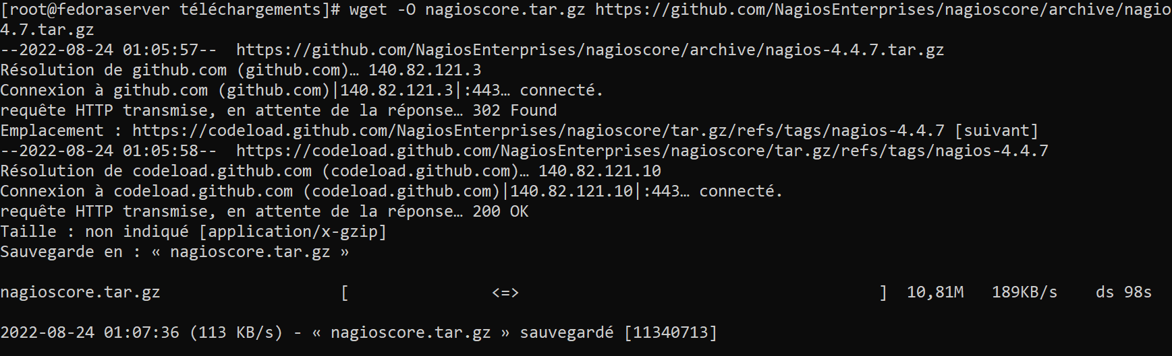
03 – Installation et configuration du logiciel
NAGIOS core
Avec une version linux-server on procède au téléchargement par les commandes suivantes:
useradd -m -p $(openssl passwd nagios) nagios
Cette commande crée l’utilisateur nagios sur le système et initie son mot de passe à nagios.
Ensuite, on crée un dossier dans le répertoire personnel nagios nommé téléchargements
mkdir /home/nagios/téléchargements
On tape la commande suivante pour télécharger la dernière version nagios-4.4.7
wget -O nagioscore.tar.gz https://github.com/NagiosEnterprises/nagioscore/archive/nagios-4.4.7.tar.gz

Slide 12
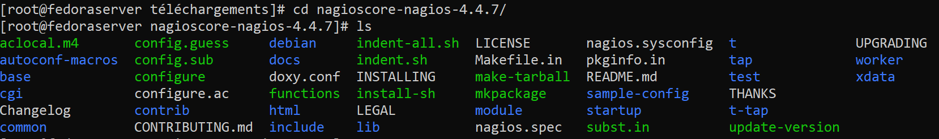
03 – Installation et configuration du logiciel
NAGIOS core
Par la suite on décompresse et on continu l’installation :
tar xzf nagioscore.tar.gz
cd nagioscore-nagios-4.4.7

Slide 13
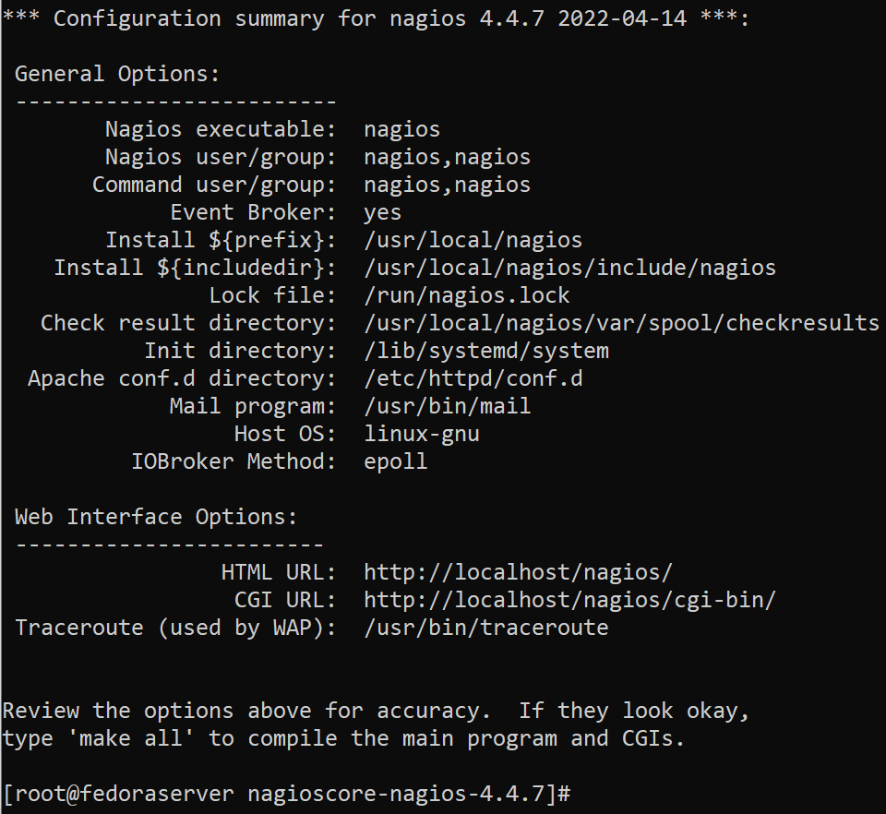
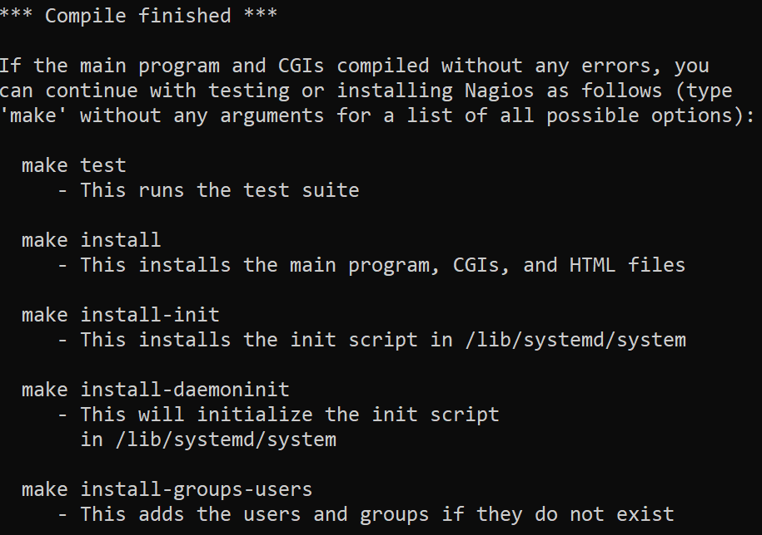
03 – Installation et configuration du logiciel
NAGIOS core
On compile via la commande: ./configure
Et enfin on tape: make all

Slide 14
03 – Installation et configuration du logiciel
NAGIOS core
make install-groups-users
Cela ajoute les utilisateurs et les groupes s'ils n'existent pas
L'utilisateur apache est également ajouté au groupe nagios.
Usermod –a –G nagios apache
Et enfin make install

Slide 15
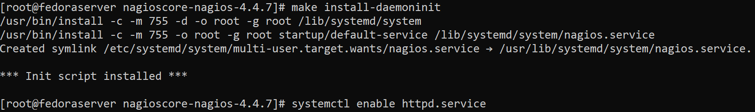
03 – Installation et configuration du logiciel
NAGIOS core
Cela installe les fichiers de service ou de démon et les configure également pour démarrer au démarrage. Le service Apache httpd est également configuré à ce stade:
make install-daemoninit
systemctl enable httpd.service

Slide 16
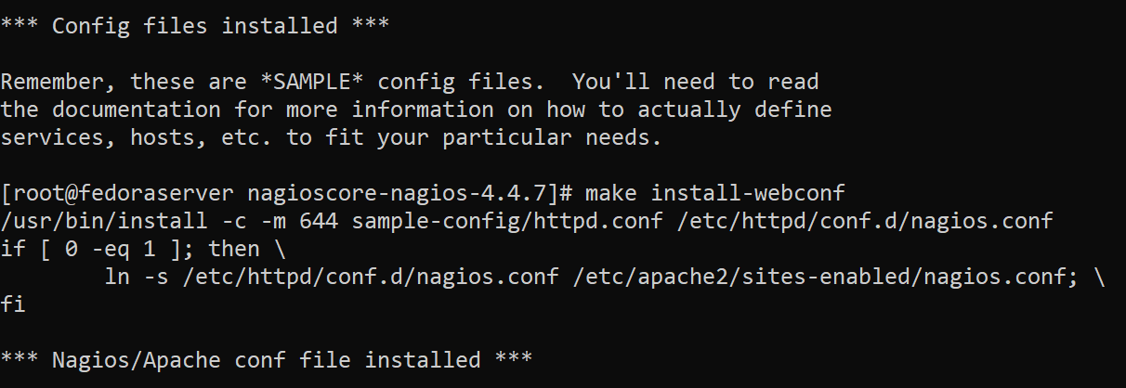
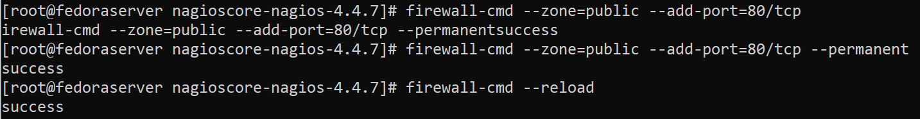
03 – Installation et configuration du logiciel
NAGIOS core
Ceci installe et configure le fichier de commande externe.
make install-commandmode
Ceci installe les fichiers de configuration *SAMPLE*. Ceux-ci sont nécessaires car Nagios a besoin de certains fichiers de configuration pour lui permettre de démarrer.
make install-config
Cela installe les fichiers de configuration du serveur Web Apache.
make install-webconf
Vous devez autoriser le trafic entrant du port 80
sur le pare-feu local afin de pouvoir accéder
à l'interface Web de Nagios Core.

Slide 17
03 – Installation et configuration du logiciel
NAGIOS core
Pour accéder à l’interface d’administration de Nagios, il est nécessaire de configurer un accès Apache htaccess. Lancez la commande suivante :
htpasswd -cb /usr/local/nagios/etc/htpasswd.users nagiosadmin ofppt
Cette commande crée le fichier htaccess dans l’arborescence du site d’administration (/usr/local/nagios/etc/htpasswd.users) et configure un premier utilisateur comme ci-dessous :
login : nagiosadmin ;
password : ofppt
Dernières opérations : il faut redémarrer le service Apache et démarrer le service Nagios. Pour cela, lancez les commandes suivantes :
systemctl restart httpd
systemctl start nagios

Slide 18
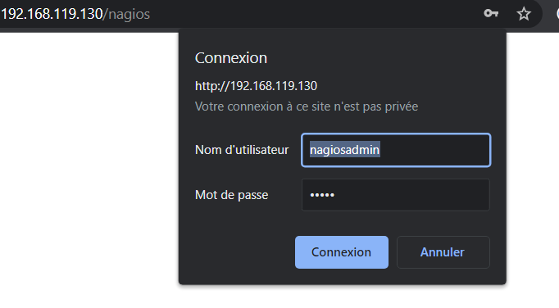
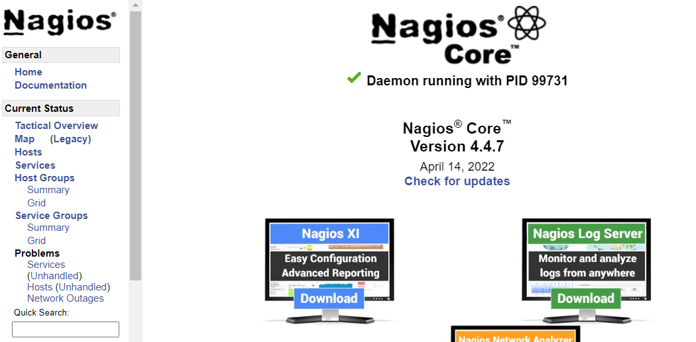
03 – Installation et configuration du logiciel
NAGIOS core
Pour accéder à l’interface d’administration de Nagios via l’interface web on tape
http://<@IP_server>/nagios
Username: nagiosadmin
Password: ofppt

Slide 19
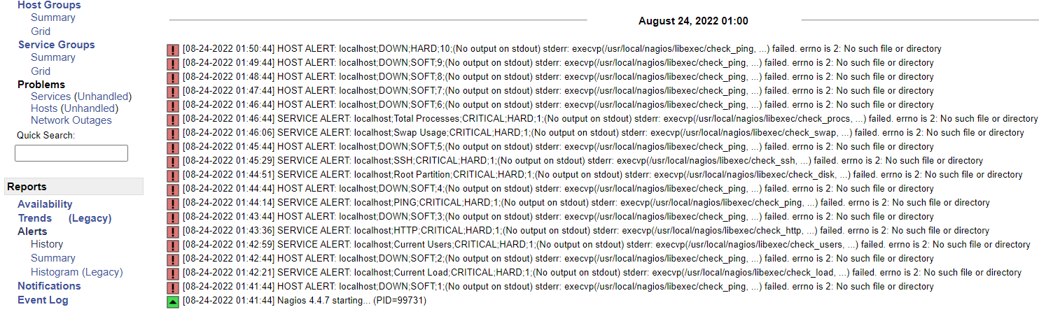
03 – Installation et configuration du logiciel
NAGIOS core
En profitant d’une première connexion, appuyez sur « Alerts » pour voir les érreurs :
Effectivement, Nagios relève déjà quelques soucis. Mais en observant un peu mieux la description de ces lignes, vous pourrez observer qu’elles ont toutes une cause commune : "No such file or directory".
Et la cause commune de ces erreurs est simple : Nagios cherche des fichiers qui n’existent pas dans son arborescence. C’est normal, ces fichiers sont les plugins standards de Nagios, que nous n'avons pas encore installés.

Slide 20
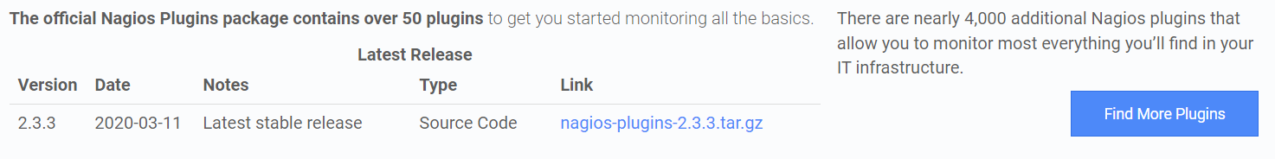
03 – Installation et configuration du logiciel
NAGIOS core
Les sources des plugins standards de Nagios sont également disponibles gratuitement sur le site de Nagios
Le chemin pour accéder au téléchargement est quasiment le même que celui pour les sources de Nagios. L’écran final vous propose le lien direct vers le fichier archive :
Effectuez un clic droit sur le lien de téléchargement des sources nagios-plugins-X.X.X.tar.gz, et copiez l’adresse dans le presse-papier.
À partir de votre terminal d’accès au serveur Nagios, téléchargez les sources dans le répertoire/home/nagios/téléchargements avec les commandes suivantes :
cd /home/nagios/téléchargements
wget https://nagios-plugins.org/download/nagios-plugins-2.4.0.tar.gz
Ou
Wget https://github.com/nagios-plugins/nagios-plugins/archive/release-2.4.0.tar.gz

Slide 21
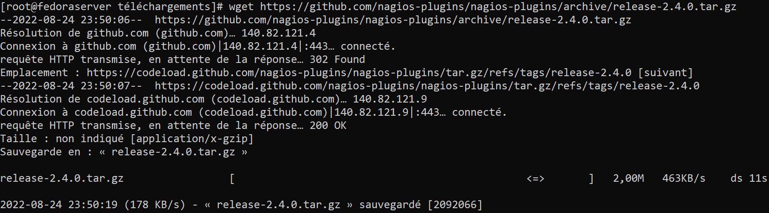
03 – Installation et configuration du logiciel
NAGIOS core
Si tout se passe bien, les sources des plugins standards (ici, ceux de la version 2.3.3) sont téléchargées sur le serveur :
On décompresse le fichier télécharger avec la commande:
Tar zxf relase-2.4.0.tar.gz

Slide 22
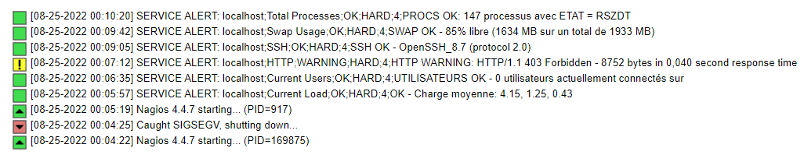
03 – Installation et configuration du logiciel
NAGIOS core
On se déplace vers le répertoire des plugins, on compile et on installe:
cd nagios-plugins-release-2.4.0/
./tools/setup
./configure
make
make install

Slide 23

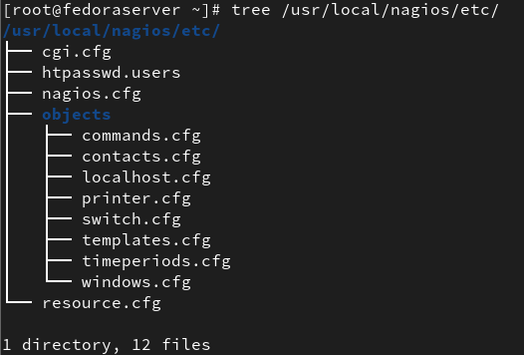
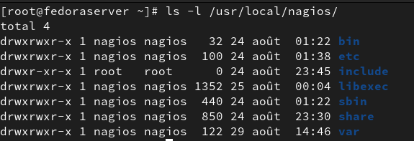
03 – Installation et configuration du logiciel
NAGIOS core
Exploration nagios
Pendant le processus d’installation, on a vu que le répertoire natif de Nagios était /usr/local/nagios/.
Bin: contient le programme principal de Nagios (ainsi qu’un autre programme permettant d’établir quelques statistiques) ;
Etc: contient l’ensemble de la configuration de Nagios. À la racine du répertoire, vous retrouvez le fichier htpasswd.users (il permet de protéger l’accès à l’interface Web d’administration par un mot de passe htaccess), nagios.cfg est le fichier de configuration principal de Nagios, resource.cfg qui contient des paramètres spécifiques à votre contexte (nommés USER MACROS), ou encore cgi.cfg dédié à la configuration de l'interface d'administration (notamment des droits utilisateur) et le répertoire objects. Il contient huit fichiers de configuration avec une extension .cfg. Ces fichiers contiennent des modèles de configuration fournis directement par Nagios, nommés TEMPLATES. Ils permettent de factoriser beaucoup de tâches, ce qui fait gagner du temps sur la configuration et la maintenance des sondes. Ainsi, dans le fichier printer.cfg, vous trouverez des modèles de configuration d’imprimantes, dans le fichier switch.cfg des modèles pour les équipements d’interconnexion, etc.

Slide 24
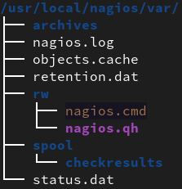
03 – Installation et configuration du logiciel
NAGIOS core
Exploration nagios
Include: contient un fichier PHP
Libexec: contient l’ensemble des plugins standards Nagios compilés sur ce serveur.
Sbin: contient les fichiers cgi compilés. Ceux-ci traitent de certaines des fonctionnalités de l’interface d’administration. Par exemple, le fichier cmd.cgi traite les actions utilisateurs, le fichier notifications.cgi les notifications , summary.cgi l’affichage condensé des objets supervisés, etc.
Share: contient le code des pages de l’interface Web
Var: contient toutes les données variables maintenues par Nagios. Nagios écrit dans le fichier nagios.log(fichier de traces du processus) dès qu’il se passe quelque chose, que ce soit un redémarrage du service, un équipement qui n’est plus joignable ou un service qui passe en alerte. Les archives des fichiers de traces seront conservées dans le répertoire archives, le fichier status.dat contient l’ensemble des données de supervision de Nagios et le fichier retention.dat est construit un peu sur le même principe que status.dat. Cependant, ce fichier est généralement mis à jour moins souvent, car il sert uniquement lorsque le service Nagios redémarre. Ensuite Le fichier object.cache fonctionne sur le même principe que les deux fichiers précédents, mais contient simplement le cache de toute la configuration de Nagios.

Slide 25
03 – Installation et configuration du logiciel
NAGIOS core
Exploration nagios
Le fichier nagios.cfg contient une centaine de directives au total:
Log_file: indique à Nagios le chemin vers son fichier de traces. Il est possible de changer le chemin par défaut, à condition que le compte nagios ait les droits d’écriture.
cfg_file: permet d’indiquer à Nagios de manière spécifique le chemin vers un fichier de configuration à prendre en compte au démarrage.
cfg_dir: Cette directive a le même objectif que cfg_file. Cependant, plutôt que de référencer les fichiers de manière individuelle, cfg_dir référence tous les fichiers avec une extension .cfg contenus dans le chemin fournit en paramètre et ce, de manière récursive.
status_file et status_update: ces deux directives indiquent à Nagios le chemin vers le fichier status.dat.
resource_file: Cette directive indique les fichiers contenant la définition des USER MACROS. Par défaut, le fichier correspondant est /usr/local/nagios/etc/resource.cfg et vous permet de disposer de 256 variables. Celles-ci vont de $USER1$ à $USER256$ et permettent de stocker des valeurs « constantes » dans votre configuration Nagios. D’ailleurs, Nagios définit la première macro $USER1$ en tant que $USER1$=/usr/local/nagios/libexec.

Slide 26
03 – Installation et configuration du logiciel
NAGIOS core
Exploration nagios
Dans cette partie nous allons voir les éléments qui constituent le système de supervision : les plugins, la command, le host et le service.
Le fonctionnement de Nagios se base sur quatre éléments essentiels :
les plugins. ce sont des programmes exécutables par Nagios : binaires compilés, script Perl, script Bash, etc. ;
la command. Cet objet appartient à Nagios et permet de définir le lancement d’un plugin ;
le host. Cet objet appartient à Nagios et représente tous les équipements à superviser. Ils possèdent généralement une adresse IP et peuvent répondre aux pings ICMP standards.
le service. Cet objet appartient à Nagios et représente toutes les données à superviser sur un host. On peut citer, les services réseaux, par exemple les ports ouverts d’un switch ou des services applicatifs, le service SSH ou HTTP d’un serveur, mais aussi la charge CPU.

Slide 27
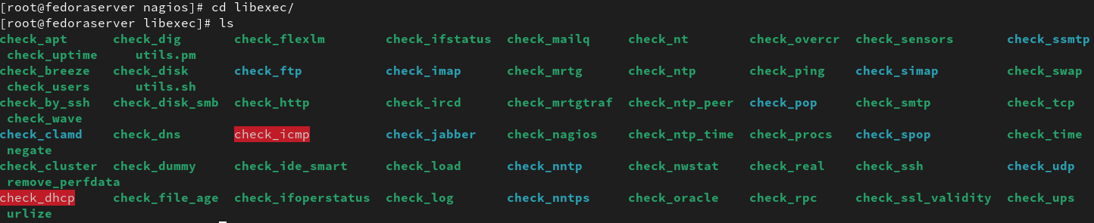
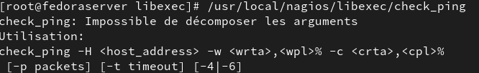
03 – Installation et configuration du logiciel
NAGIOS core
Exploration nagios
Nagios offre un ensemble de plugins officiels prêts à être utilisés pour contrôler les applications et les services réseau, à savoir :
Exemple: plugin check_ping
Pour l’exécuter on tape la ligne suivante: /usr/local/nagios/libexec/check_ping
Le plugin vous indique ici qu’il attend un minimum d’arguments, notamment l’adresse du host à vérifier, ainsi que les deux arguments :
w, pour le seuil WARNING
c, pour le seuil CRITICAL.
Ces deux arguments prennent pour valeur le temps nécessaire au retour du ping et/ou le pourcentage de paquets perdus par le réseau.

Slide 28
03 – Installation et configuration du logiciel
NAGIOS core
Exploration nagios
On relance alors cette commande avec les arguments et on obtient :
Le premier argument est la machine cible, Le second argument indique un seuil WARNING à 40 ms et/ou 40 % de paquets perdus. Le troisième argument indique un seuil CRITICAL à 60 ms et/ou 60 % de paquets perdus.
On relance la même commande, cette fois, avec les arguments 8.8.8.8 comme IP et un seuil de 5ms et 40ms :
Le plugin renvoie un statut WARNING car le temps aller-retour de la requête dépasse les 5 ms, mais reste inférieur à 40 ms.

Slide 29
03 – Installation et configuration du logiciel
NAGIOS core
Exploration nagios
Au-dessus des plugins se trouvent les commandes Nagios. Deux caractéristiques les définissent :
leur nom pour que leurs rôles soient intelligibles au premier coup d’œil
le chemin vers le plugin à lancer avec, éventuellement, les arguments associés.
Pour définir une commande qui exécuterait le plugin check_ping sur 8.8.8.8, il faut ajouter, dans le fichier de configuration Nagios, la syntaxe suivante :
define command {
command_name check-ping-localhost
command_line /usr/local/nagios/libexec/check_ping -H localhost -w 40,40% -c 60,60%
}
Ou
define command {
command_name check-ping-localhost
command_line $USER1$/check_ping -H localhost -w 40,40% -c 60,60%
}
Avec la macro $USER1$ qui remplace le chemin vers les plugins

Slide 30
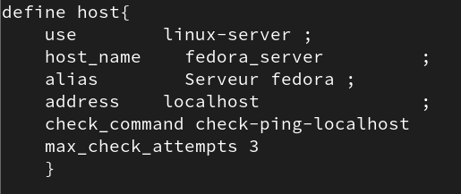
03 – Installation et configuration du logiciel
NAGIOS core
Exploration nagios
Maintenant qu’on dispose d’une commande qui nous permet d’effectuer un check_ping avec nos propres arguments, il faut définir l’objet Nagios host afin d’ajouter sa supervision
Vous allons devoir définir les directives minimales suivantes :
host_name : c’est le nom de l’objet tel qu’il sera reconnu par Nagios. Le champ est libre, mais il faut être le plus précis possible afin d’éviter les confusions ;
address : l’adresse IP ou le nom pour joindre l’objet (par exemple, locahost, 8.8.8.8, etc.) ;
max_check_attemps : cette directive spécifie à Nagios le nombre de tentatives successives maximum renvoyant un résultat négatif avant que Nagios considère ce résultat comme fiable et passe l’objet au statut déclenchant des notifications;
check_command : c’est cette directive qui fait la liaison entre notre commande précédemment définie et cet objet host !

Slide 31
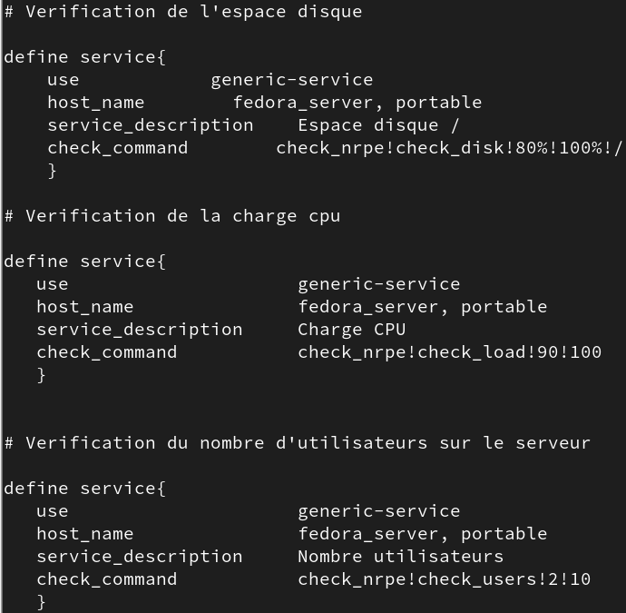
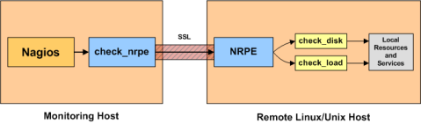
03 – Installation et configuration du logiciel
NAGIOS core
Exploration nagios
Dernier élément de configuration : les services, qui sont des objets obligatoirement rattachés à un host. Dans notre cas on vas passer a travers le NRPE (Nagios Remote Plugin Executor).
NRPE (Nagios Remote PluginExecutor) est un "Addon" pour Nagios qui permet d'exécuter des greffons (plugins) sur un serveur (Linux/Unix ou Windows) distant.
Cela permet de surveiller des ressources locales (charge du processeur, utilisation de la mémoire, espace disque...) qui ne sont normalement pas disponibles depuis d'autres machines.
Afin d'interroger un client NRPE il faut utiliser le greffon "check_nrpe" sur le serveur Nagios, et installer un service client sur le serveur distant à interroger (par exemple, nsclient++ sous Windows ou le daemon nrpe sous Linux).

Slide 32
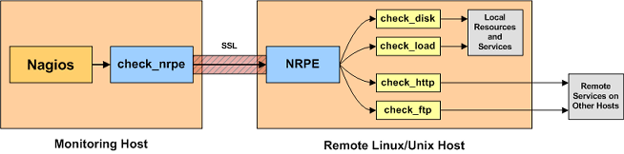
03 – Installation et configuration du logiciel
NAGIOS core
Exploration nagios
L'addon NRPE se compose de deux éléments :
• Le plug-in check_nrpe, qui réside sur la machine de surveillance locale
• Le démon NRPE, qui s'exécute sur la machine Linux/Unix distante
Lorsque Nagios a besoin de surveiller une ressource de service depuis une machine Linux/Unix distante :
• Nagios exécutera le plugin check_nrpe et lui indiquera quel service doit être vérifié
• Le plug-in check_nrpe contacte le démon NRPE sur l'hôte distant via un protocole SSL
• Le démon NRPE exécute le plugin Nagios approprié pour vérifier le service ou la ressource
• Les résultats de la vérification du service sont transmis du démon NRPE au plug-in check_nrpe, qui renvoie ensuite les résultats de la vérification au processus Nagios.

Slide 33
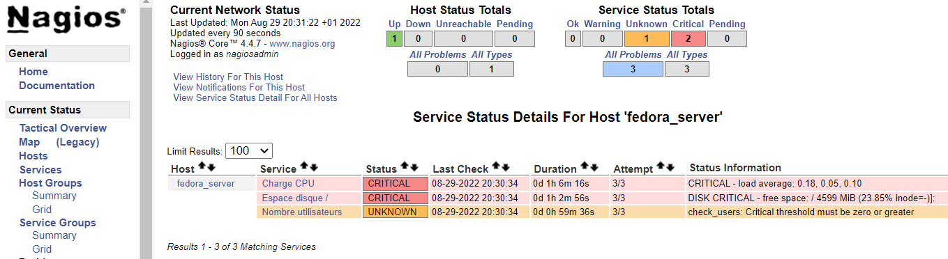
03 – Installation et configuration du logiciel
NAGIOS core
Exploration nagios
Au final on vérifie les résultat sur la page http://@IP_server/nagios:

